Slide 1
Top-Down Attention-based Multiple Instance
Learning for Whole Slide Image Analysis
(MICCAI 2025)
2026.01.05
Jun-Hyeon Sim
Department of Computer Science

Slide 2
Contents
Introduction
Method
Experiments
Conclusion

Slide 3
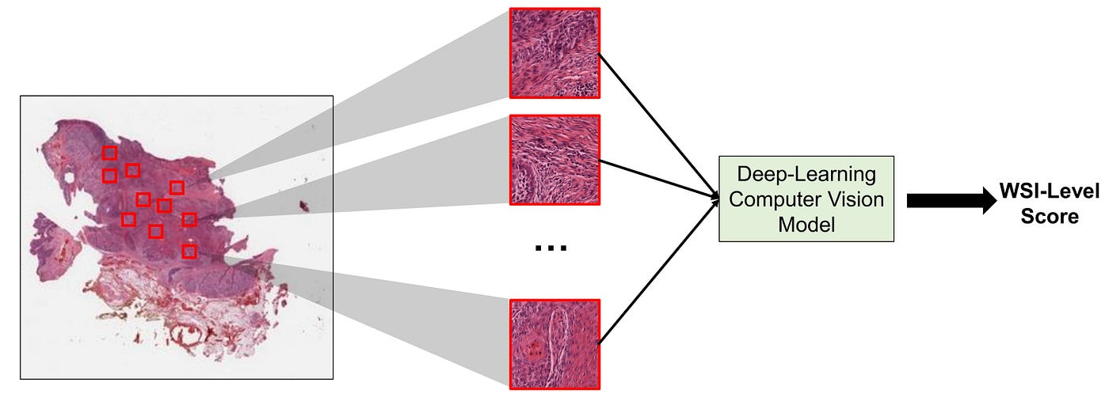
Introduction
Computational Pathology (CPath)와 WSI 분석의 어려움
최근 딥러닝의 발전으로 WSI(Whole Slide Images) 사용이 급증
이미지 크기가 매우 크기 때문에 연산 비용이 매우 높음
20배율에서 100,000 X 100,000 픽셀을 초과하기도 함
일반적인 접근법 (Patching & MIL)
WSI를 처리 가능한 작은 패치(예:512 X 512)로 분할
Vision Encoding Model을 통해 오프라인으로 feature 추출
MIL (Multiple Instance Learning): 패치 레벨의 특징들을 통합하여 WSI 레벨의 예측을 수행하는 방법론

Slide 4
Introduction
기존 Self-Attention의 한계와 임상적 동기
Technical Limitation (Task-Agnostic)
기존 Vision Transformer의 vanilla self-attention은 특정 task에 특화된 신호보다는, 광범위하게 구별되는 특징에 집중하는 경향이 있음
Clinical Observation (Pathologist’s Workflow)
병리학자는 슬라이드를 볼 때 먼저 전체적인 정보(Global Information)를 파악한 후, task에 따라 특정 관심 영역에 초점을 맞춤(Refocusing)
Research Gap
기존 모델들은 이러한 전체 맥락 파악 후 특정 영역 집중이라는 임상적 워크플로우를 충분히 반영하지 못함

Slide 5
Introduction
TDA-MIL (Top-Down Attention-based Multiple Instance Learning) 개요
Two-step Framework
Step 1 (Bottom-up Contextualization): Self-attention을 통해 모든 패치의 global context를 학습
Feature Selection Module: 학습된 특징 중 현재 Task와 가장 관련성 높은 핵심 인스턴스를 식별하고 선별
Step 2 (Top-down Re-attention): 선별된 Task 관련 정보를 다시 Attention에 주입하여 모델이 중요한 영역에 다시 집중
주요 기여
전체 맥락 파악 후 세부 특징에 집중하는 새로운 2단계 MIL 아키텍처 제안
림프절 전이 탐지, MSI 스크리닝, HER2 예측 등 다양한 병리학 벤치마크에서 기존 SOTA 모델 능가
Feature Selection 모듈이 기존 Self-Attention이 놓치기 쉬운 미세한 진단적 구조를 포착

Slide 6
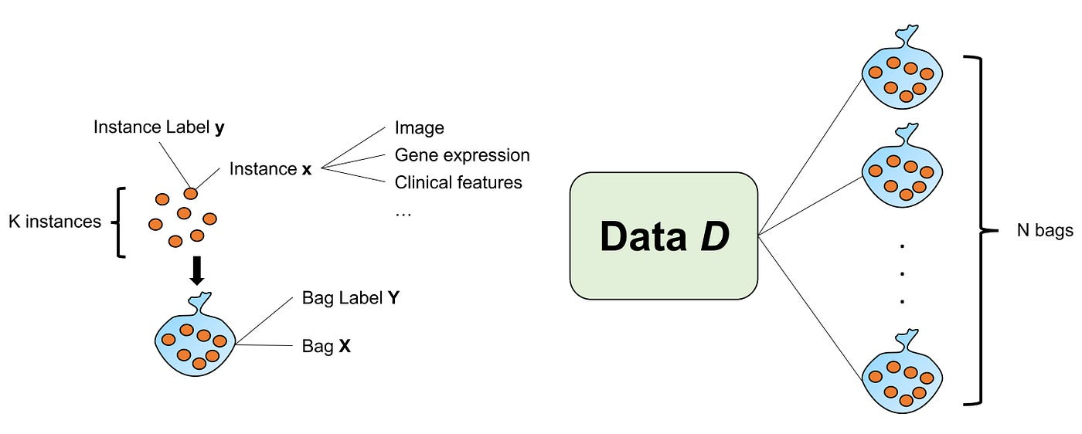
Introduction
Multiple Instance Learning in WSI
General MIL Concept
Weakly supervised Learning: 개별 데이터의 레이블은 모르지만, 데이터 묶음의 레이블만 알고 있는 상태에서 학습
Positive Bag: 적어도 하나의 Positive Instance가 포함되어 있음. (예: 암 조직이 조금이라도 있으면 암 슬라이드)
Negative Bag: 모든 Instance가 Negative임. (예: 암 조직이 전혀 없어야 정상 슬라이드)

Slide 7
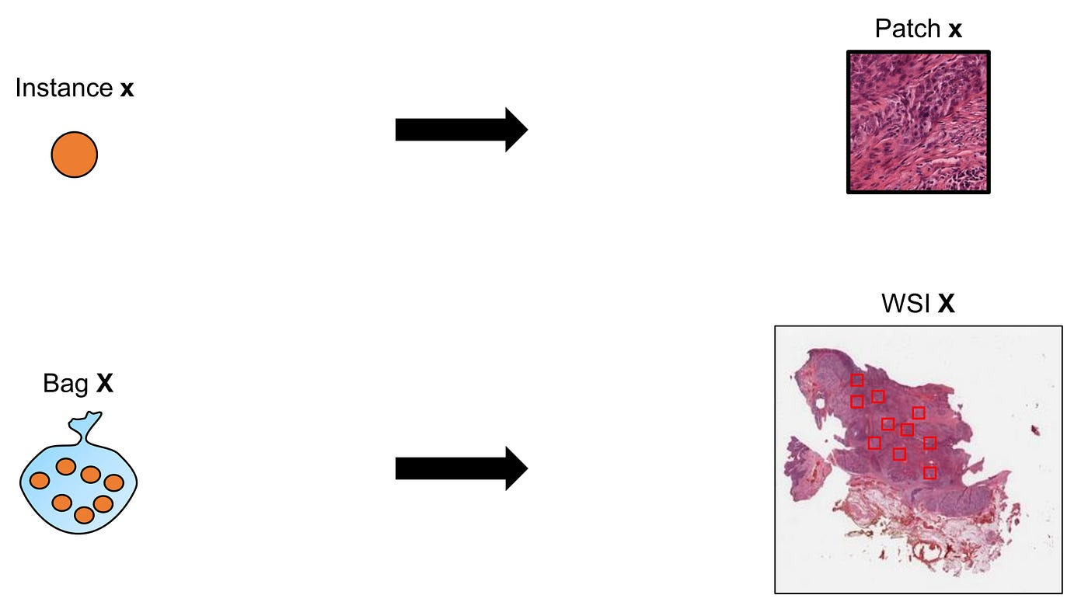
Introduction
Multiple Instance Learning in WSI
Mapping to WSI
WSI는 기가픽셀(100,000 X 100,000) 단위의 초고해상도 이미지로, 일반적인 딥러닝 모델에 통째로 입력할 수 없음
MIL 적용
Bag (X) → Whole Slide Image: 환자의 진단명(Slide-level label)이 존재함
Instance (x) → Patch: WSI를 작은 크기로 자른 조각 이미지, 개별 패치의 병변 유무를 알 수 없음

Slide 8
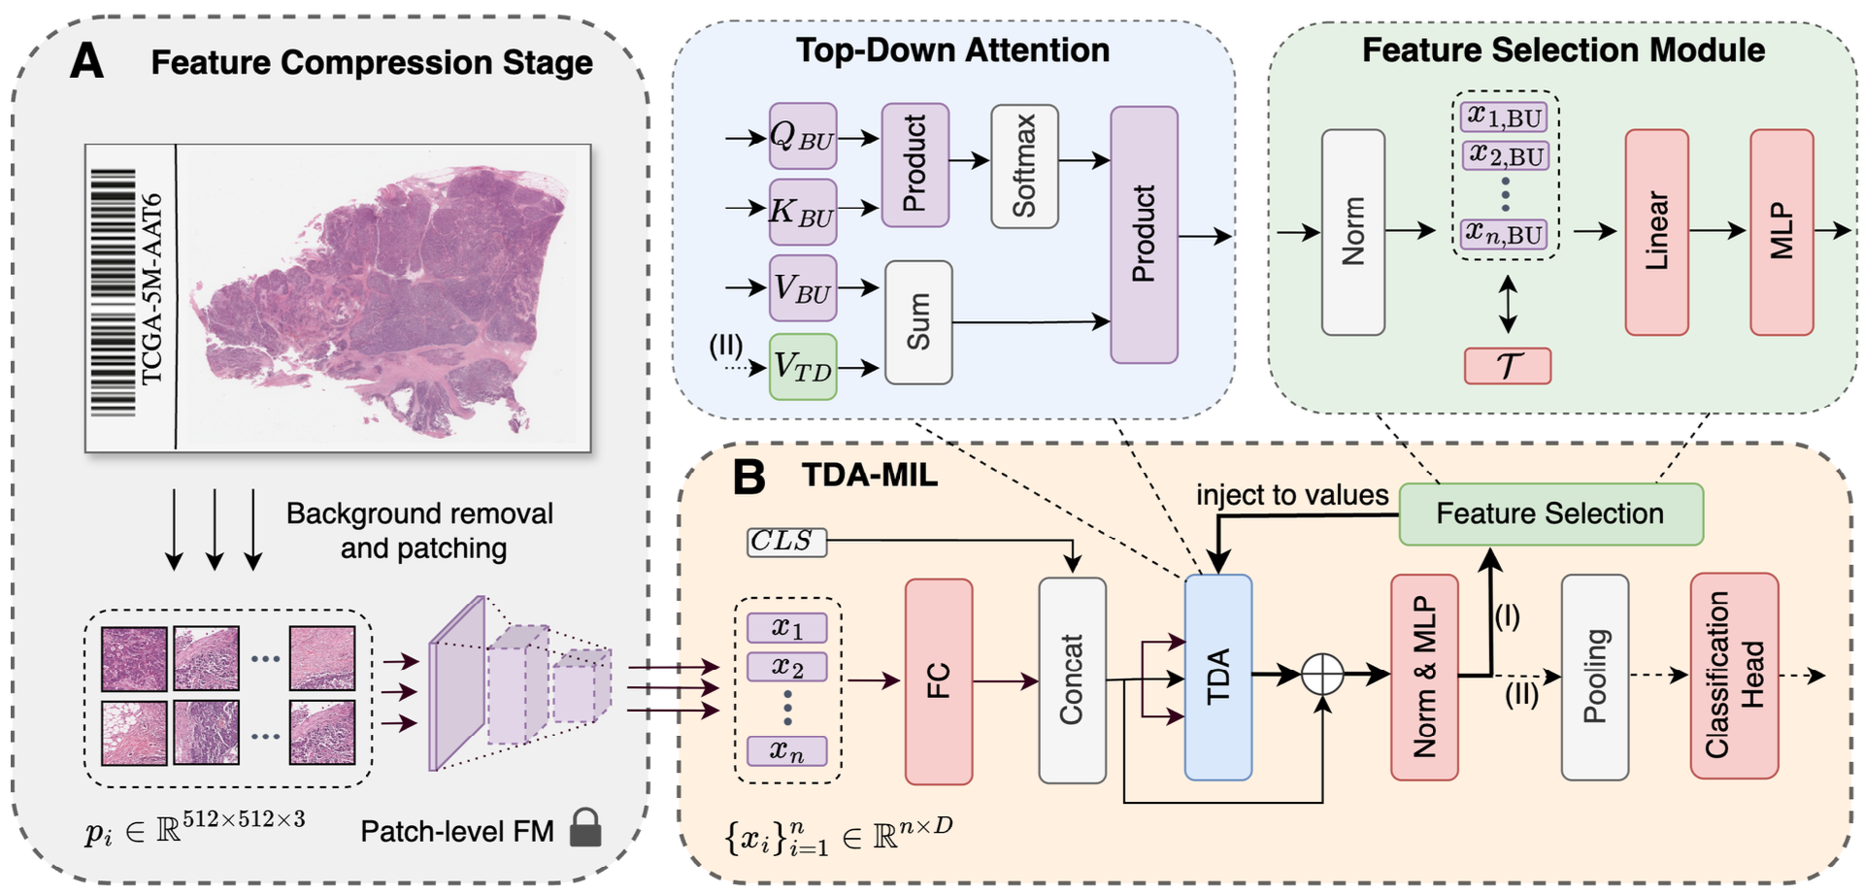
Method
Method Overview
Stage A : Offline Feature Compression
Stage B : Online Aggregation

Slide 9

Method
Stage A – Feature Compression
Background Removal
Otsu’s thresholding을 사용하여 배경 영역 제거
Patching
20x 배율에서 512 X 512 픽셀 크기로 타일링
Feature Encoding
사전 학습된 Pathology Foundation Model 사용
각 패치 $p_{i}$를 고차원 벡터 $x_{i}$로 변환
WSI 하나는 패치 특징들의 집합 ${\left\{x_{i}\right\}}_{i=1}^{n}$으로 표현됨

Slide 10
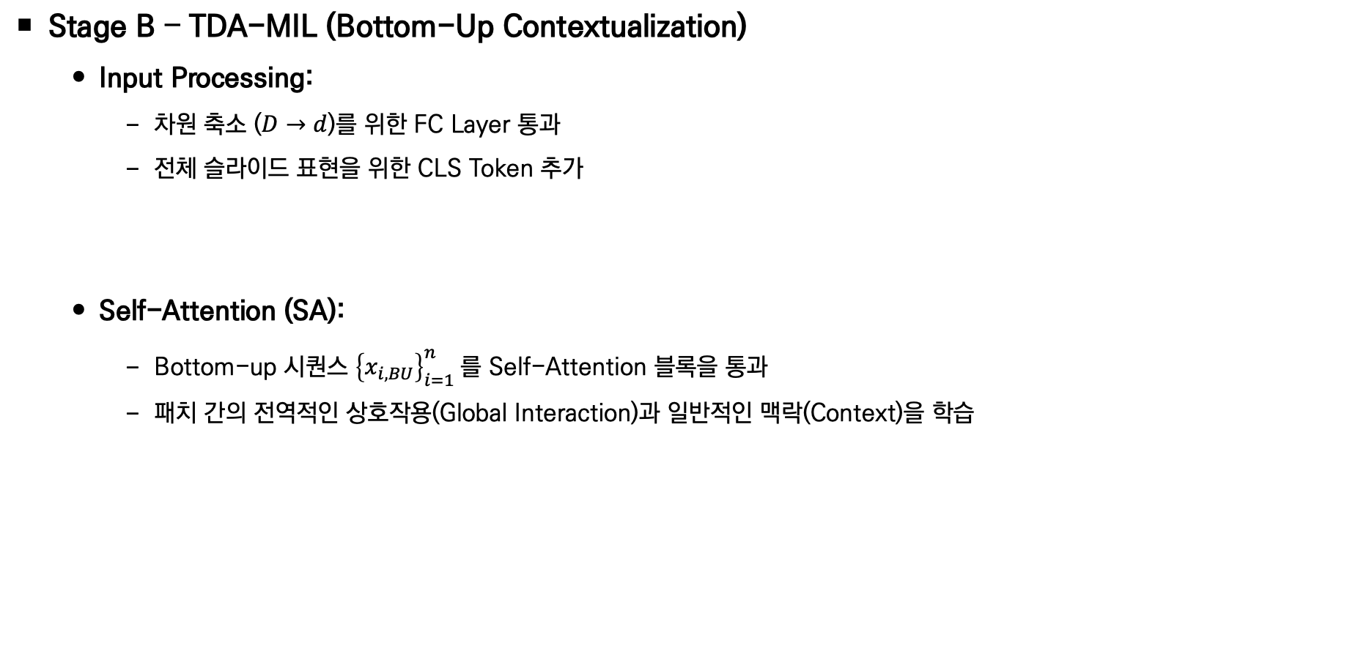
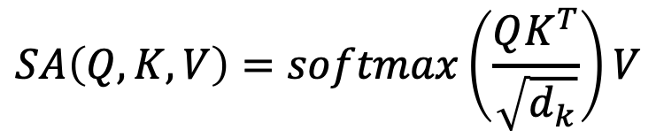
Method
Stage B – TDA-MIL (Bottom-Up Contextualization)
Input Processing:
차원 축소 ($D→d$)를 위한 FC Layer 통과
전체 슬라이드 표현을 위한 CLS Token 추가
Self-Attention (SA):
Bottom-up 시퀀스 ${\left\{x_{i,BU}\right\}}_{i=1}^{n}$를 Self-Attention 블록을 통과
패치 간의 전역적인 상호작용(Global Interaction)과 일반적인 맥락(Context)을 학습
$$SA\left(Q,K,V\right)=softmax\left(\frac{QK^{T}}{\sqrt{d_{k}}}\right)V$$

Slide 11
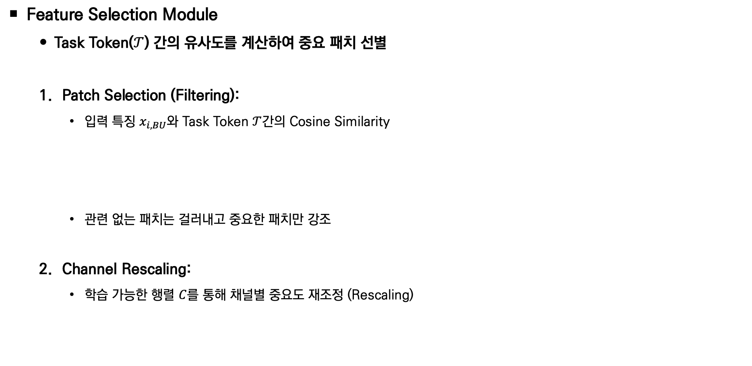


Method
Feature Selection Module
Task Token($𝒯$) 간의 유사도를 계산하여 중요 패치 선별
Patch Selection (Filtering):
입력 특징 $x_{i,BU}$와 Task Token $𝒯$간의 Cosine Similarity
관련 없는 패치는 걸러내고 중요한 패치만 강조
Channel Rescaling:
학습 가능한 행렬 $C$를 통해 채널별 중요도 재조정 (Rescaling)
$${\hat{x}}_{i,BU} =clamp(sim\left(x_{i,BU},𝒯\right))$$
$$x_{i,TD} =C∙{\hat{x}}_{i,BU}∙x_{i,BU}$$

Slide 12
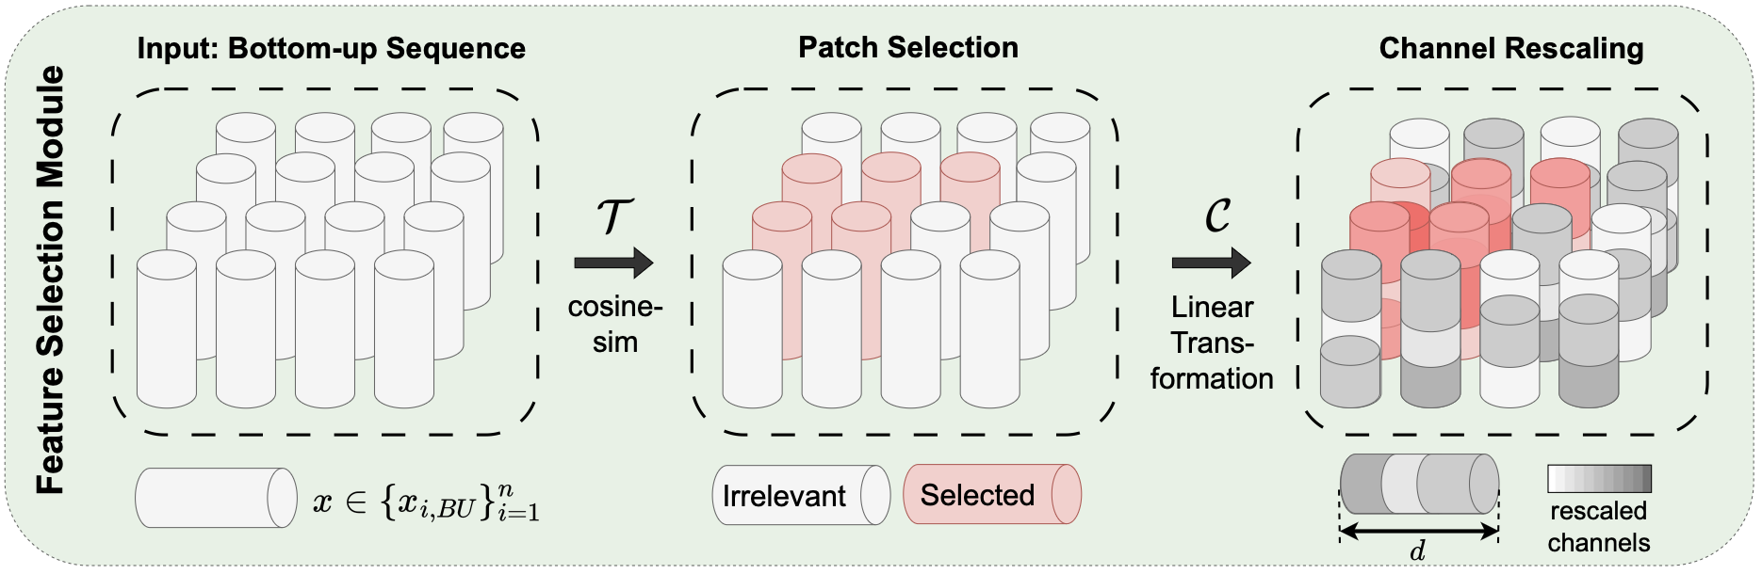
Method
Feature Selection Module
Feature selection module 동작 시각화
유사도가 높은 패치(붉은 원기둥)는 높은 가중치를 받음
유사도가 낮은 패치(회색 원기둥)로 필터링(억제)됨

Slide 13


Method
Stage B – TDA-MIL
Top-Down Re-Attention via Injection
선별된 Task 관련 정보($x_{TD}$)를 Self-Attention에 재주입
Injection Strategy:
Query와 Key는 그대로 유지 (Bottom-up 정보 활용)
Value에만 Top-down 정보 주입
효과:
모델이 Task 와 관련된 특정 영역에 Refocusing하도록 유도
단순한 Self-Attention보다 더 정교한 WSI 수준의 예측 가능
$$V=W_{V}∙(x_{BU}+x_{TD})$$

Slide 14
Method
Stage B – TDA-MIL (Pooling & Classification Head)
Pooling
CLS Token 방식을 사용
Top-Down Attention을 통해 태스크와 관련된 핵심 정보 주입되어, CLS 토큰은 태스크에 맞춰 정제된 슬라이드 전체의 맥락을 담고 있음
Classification Head
간단한 FC Layer
CLS 토큰 벡터를 C차원(클래스 개수)로 변환

Slide 15
Method
Method Summary
Patch Extraction: WSI → Patches
Step 1 (Global): 전체 패치 간의 관계 학습
Selection (Filter): 이 Task(진단)에 중요한 패치 선별
Step 2 (Refine): 중요 패치 정보를 Value에 더해서 다시 Attention 수행
Prediction: CLS 토큰을 사용하여 최종 진단 분류

Slide 16
Experiments
Experimental Setup
Dataset (Total 3,719 WSIs) – 이진 분류
Metastasis Detection: CAMELYON17 (Breast Cancer, Lymph Node)
MSI Screening: TCGA-CRC, CPTAC-COAD (Colorectal), TCGA-STAD (Stomach), TCGA-UCEC (Uterine)
HER2 Prediction: TCGA-BRCA, BCNB (Breast Cancer)
Baselines (SOTA Methods)
AB-MIL, CLAM, DSMIL, TransMIL, MHIM, S4MIL 등 다양한 최신 MIL 모델들과 비교

Slide 17
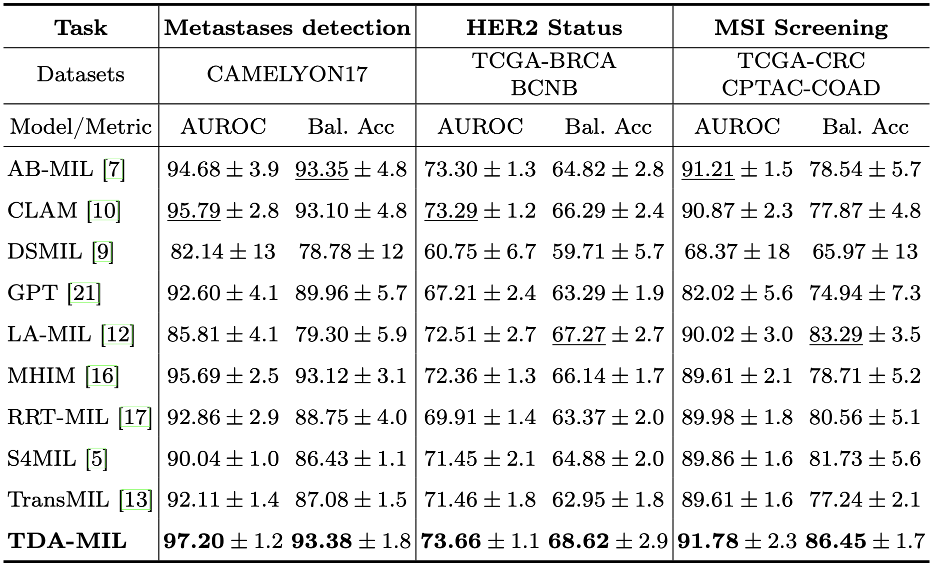
Experiments
Comparison with State-of-the-Art Methods
AUROC, Balanced Accuracy 사용
Patient-stratified CV

Slide 18
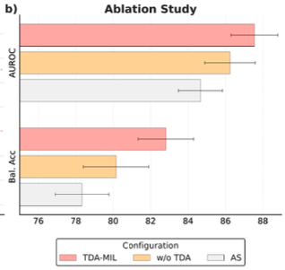
Experiments
Ablation Study
Feature Selection, TDA의 유효성 검증
w/o TDA: Feature Selection 및 Top-Down 재주입 없이 순수 Self-Attention만 사용
AS: Feature Selection 모듈을 일반적인 Instance-wise Attention으로 대체
Results
Feature Selection을 제거하거나 단순 Attention을 적용할 경우 성능이 현저히 하락
Task-Relevant Feature를 선별하여 재주입하는 과정이 성능 향상의 핵심 요인

Slide 19
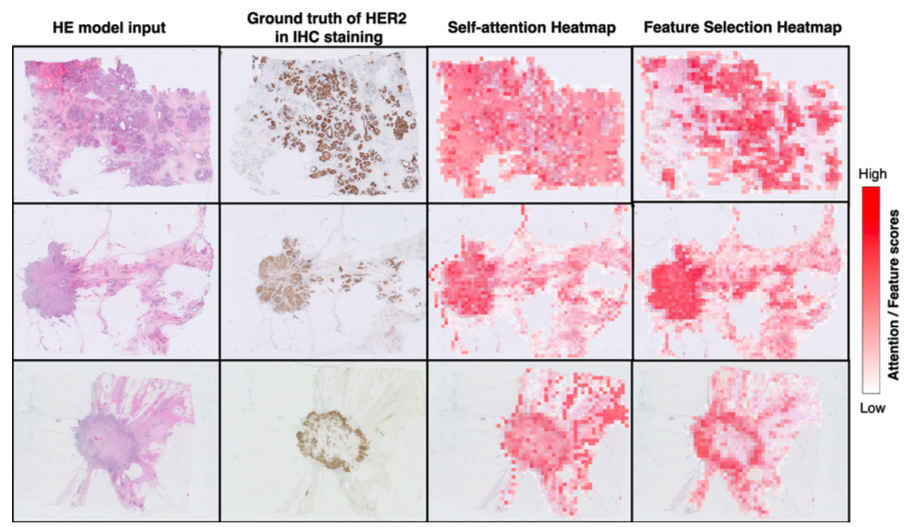
Experiments
Qualitative Results
비교
Self-Attention Heatmap: 전반적으로 넓은 영역에 Attention이 퍼져 있음
Feature Selection Heatmap: 병리학적 GT와 일치하는 특정 영역에 정밀하게 집중됨

Slide 20
Conclusion
Summary & Impact of TDA-MIL
Addressing Limitation of Current MIL
기존 Self-Attention 기반 MIL이 가진 Task-agnostic(태스크 무관)한 특성의 한계를 극복
전역적 맥락(Global Context) 파악과 태스크 특화(Task-Specific) 집중 간의 균형을 맞춤
Proven Effectiveness
다양한 CPath 태스크에서 일관되게 우수한 성능
광범위한 적용 가능성 확인 (여러 Task 및 데이터셋에서 SOTA 달성)
Future Potential
기가픽셀 이미지 분석을 위한 일반화 가능한 프레임워크로서의 잠재력 제시

